Slide 1









김호영, 김태현, 윤혜주, 최수지, 박시은
로코모코
탄고 아와세
単語合わせ

Slide 2
목차
실제 구현 내용
독창성
기대효과 및 활용방안
참고 문헌 및 참고 내용
데모 비디오

Slide 3
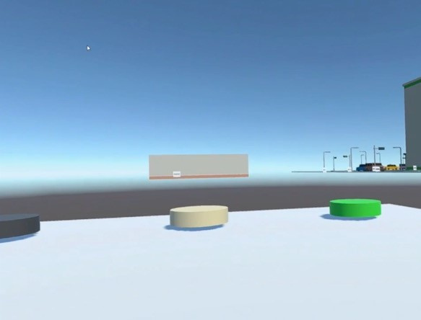

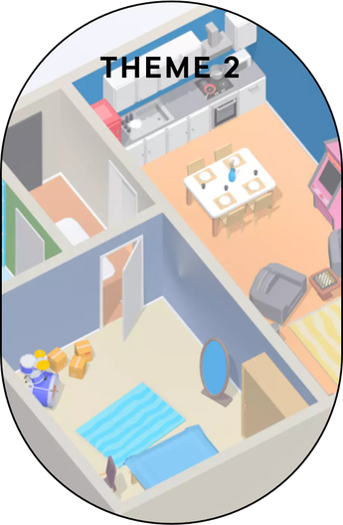
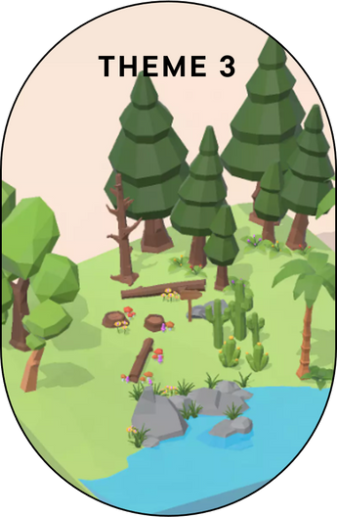
게임 구현 내용
3가지 테마 (City, House, Forest)
테마 별 컨셉에 맞는 맵 구성
테마 별 컨셉에 맞는 배경음악 설정
(teleport 시 배경음악 변경)
테마를 상징하는 색에 닿으면 teleport
City - 회색 - Teleport Enter
House - 노란색 - Teleport Enter
Forest - 초록색 - Teleport Enter
3가지 테마 중 원하는 테마로 이동

Slide 4
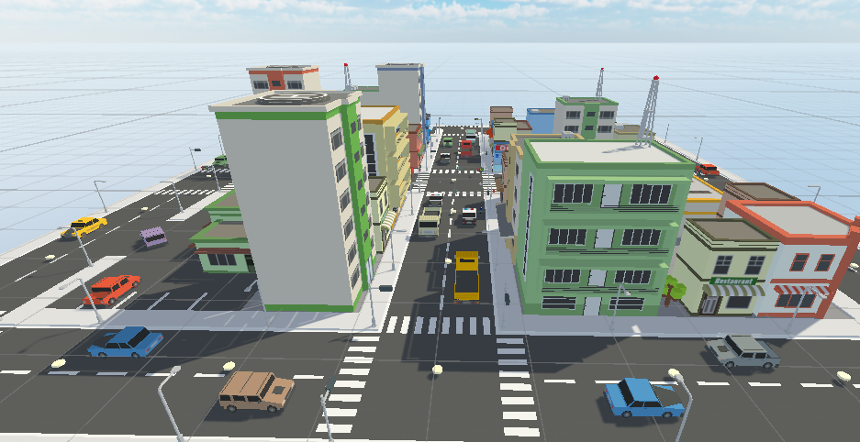
게임 구현 내용 (맵 - 도시)

Slide 5
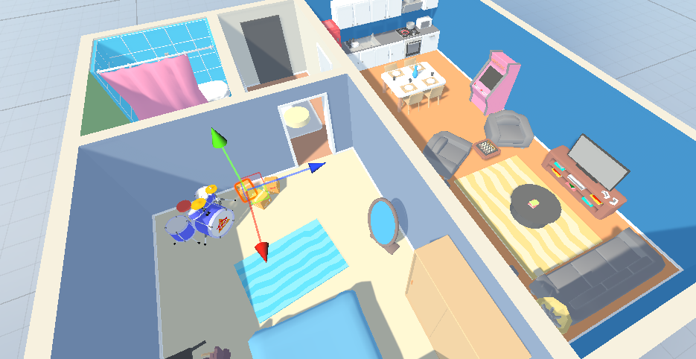
게임 구현 내용 (맵 - 집)

Slide 6
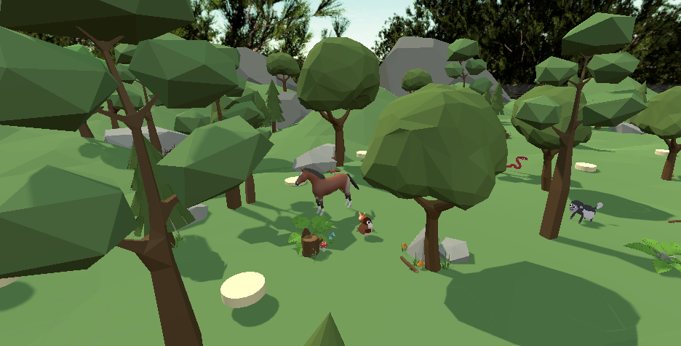
게임 구현 내용 (맵 - 숲)

Slide 7
게임 구현 내용
3가지 테마 (City, House, Forest)
테마 별 컨셉에 맞는 맵 구성
테마 별 컨셉에 맞는 배경음악 설정
(teleport 시 배경음악 변경)
테마를 상징하는 색에 닿으면 teleport
City - 회색 - Teleport Enter
House - 노란색 - Teleport Enter
Forest - 초록색 - Teleport Enter
3가지 테마 중 원하는 테마로 이동

Slide 8
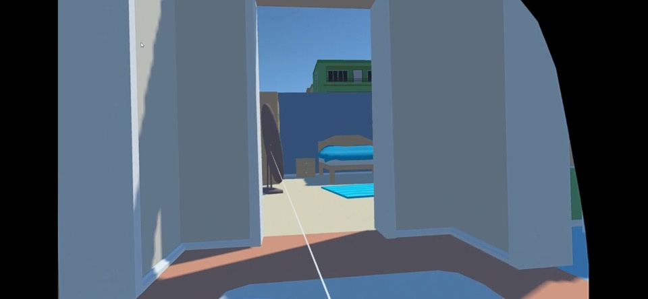
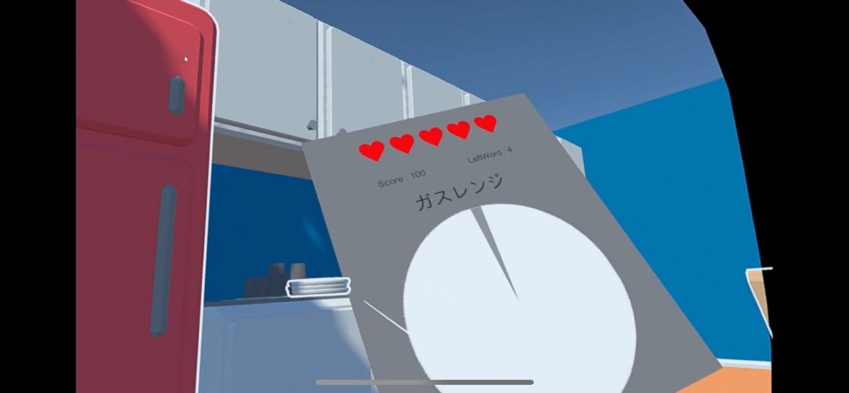
게임 구현 내용
선택한 테마로 이동
(테마 맵 내에 있는 Teleport Exit으로 이동)
선택한 테마 별 문제 출제

Slide 9
게임 구현 내용 (UI 구현)
남은 기회 UI
테마 당 남은 단어의 갯수 표시
button A : UI on/off
button B : 단어 음성 듣기
button X : RESTART
현재 점수 표시
현재 풀고 있는 단어
타이머 (남은 시간)

Slide 10
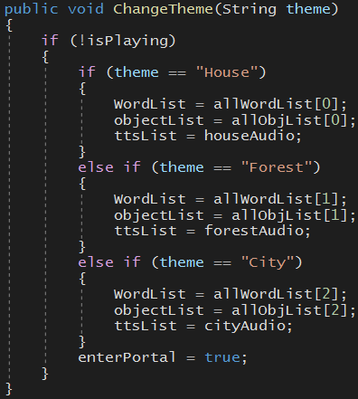
게임 구현 내용 (코드)
해당 테마에 맞는 리스트 설정
(단어, 오브젝트, 음성)

Slide 11
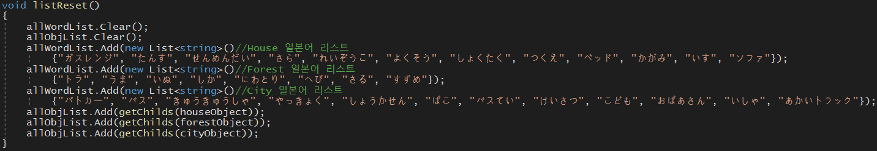
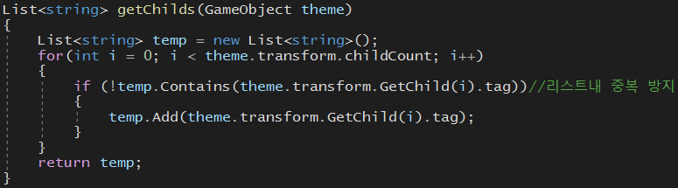
게임 구현 내용 (코드)
리스트 초기화
리스트에 일본어 단어 추가
각 테마에 해당하는 객체 리스트 추가
각 테마의 자식 객체 태그 가져옴
리스트 내 중복 방지
테마 별 각 자식 객체의 태그를 리스트에 추가

Slide 12
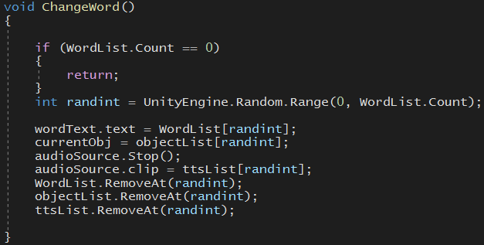
게임 구현 내용 (코드)
단어 리스트가 비어있는지 확인
단어 리스트에서 랜덤 인덱스 선택
단어(일본어), 오브젝트,
음성(일본어) 설정
같은 단어가 또 나오지 않게 설정

Slide 13
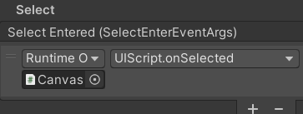
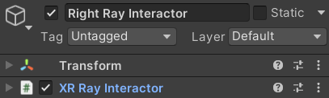
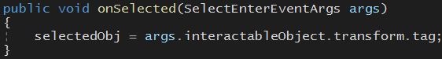
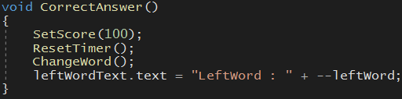
게임 구현 내용 (코드)
문제 맞추면,
점수 100점 추가
타이머 리셋
단어 변경
남은 단어 갯수 -1

Slide 14
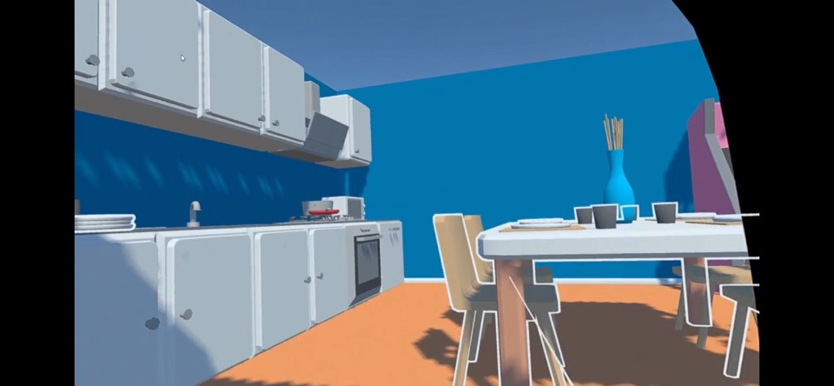
게임 구현 내용
Collider 활용
물체를 기준으로 한 특정 크기의 Collider 내에
Player(XR rig)가 들어오는 경우에만 -> outliner 활성화
선택 가능한 물체에 가까이 가면 outline 표시

Slide 15
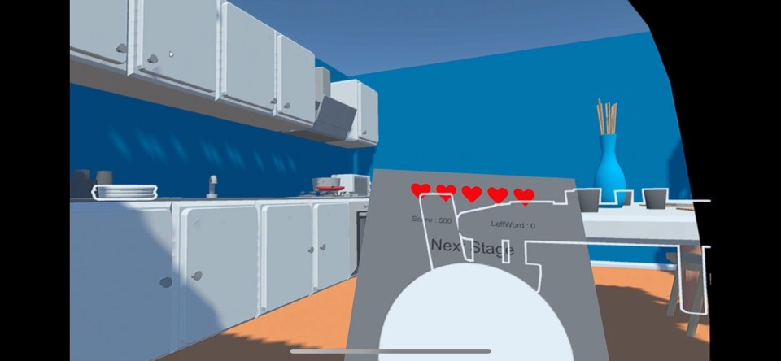
게임 구현 내용
선택한 테마 별 문제 출제 -> 테마 당 5문제
문제 모두 풀면 (LeftWord = 0)
-> Next Stage로 이동 가능

Slide 16
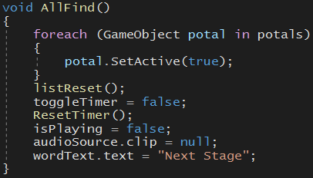
게임 구현 내용 (코드)
(현재 테마에서) 모든 문제(5문제) 풀면,
로비로 가는 포털 활성화
단어와 객체 리스트 초기화
타이머 중지 & 초기화
게임 진행중 X
일본어 단어 음성 비우기
Next Stage

Slide 17
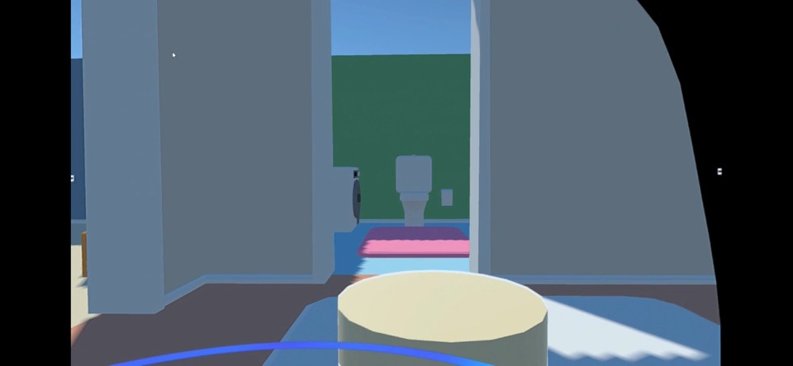
게임 구현 내용
teleport 포털이 생성됨
테마를 상징하는 색에 닿으면 로비로 teleport
House - 노란색 - Teleport Enter
로비로 이동 -> 다시 테마 선택
(로비 내에 있는 Teleport Exit으로 이동)

Slide 18
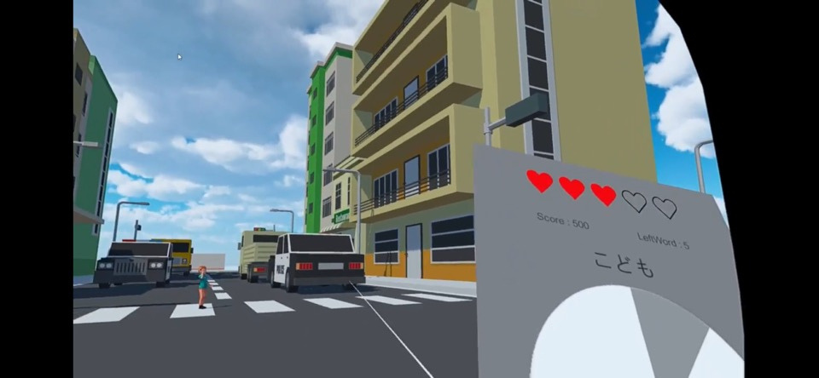
게임 구현 내용
틀린 문제 선택 시 기회 (♥) 감소

Slide 19
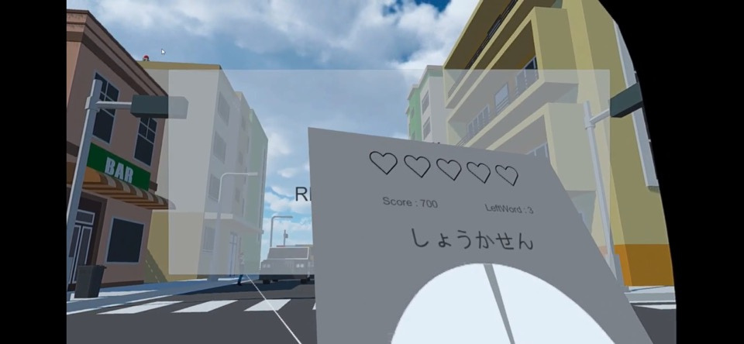
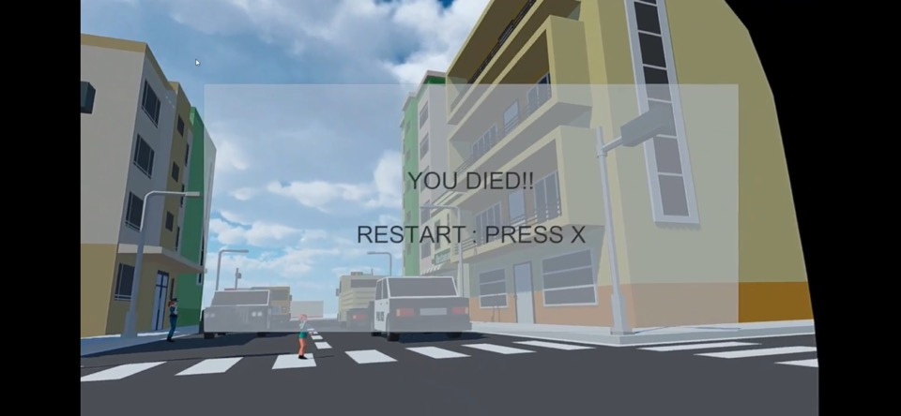
게임 구현 내용
기회 (♥)가 모두 감소하면 GAME OVER
GAME OVER 시 표시되는 UI

Slide 20

독창성
“ 몰입형 언어 학습 “
장소에 맞는 단어 학습
다양한 감각 자극
도시, 집 내부, 숲 속 세 가지의 다양한 장소 탐험
-> 장소와 어울리는 단어 학습
시각적, 청각적 자극을 통한 단어 학습
-> 효과적이고 기억에 오래 남는 효과
생생한 학습 환경
텍스트 기반의 학습 방식과 차별화,
시간 제한과 정답 기회를 제한 하며
게임 방식의 흥미로운 학습 가능

Slide 21
참고 문헌 , 참고 내용
Unity Asset Store: 다양한 무료 VR
에셋 제공 (https://assetstore.unity.com)
Jisho: 일본어 온라인 사전
(https://jisho.org)
Unity 메뉴얼 : 오류 시 참고
(https://docs.unity3d.com/)
Chat GPT (https://chatgpt.com)

Slide 22
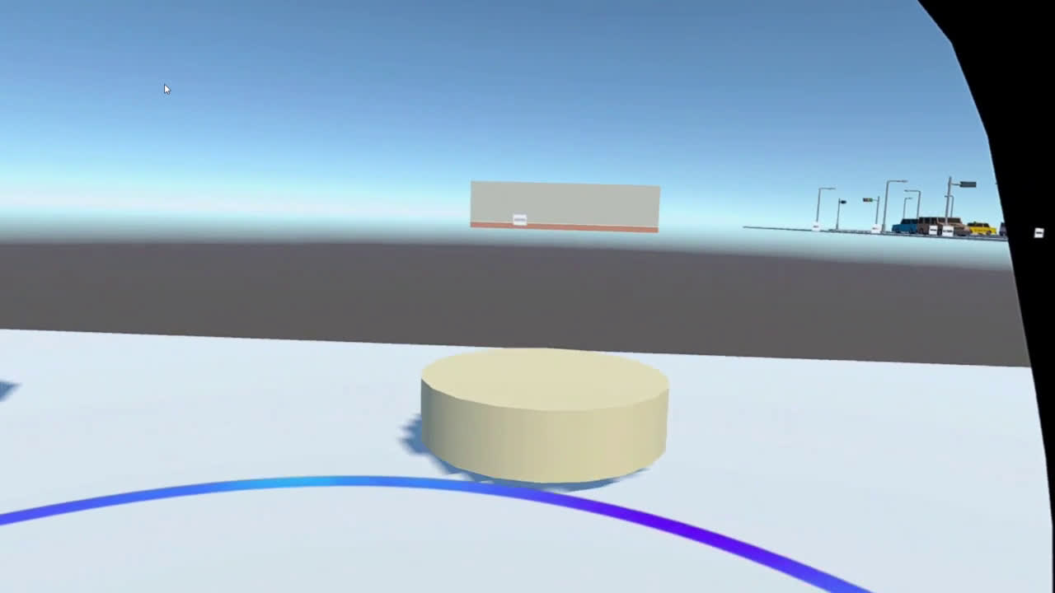
데모 비디오

